Slide 1


Chào mừng các em đến với tiết Tiếng Việt - Lớp 2

Slide 2


Nói và
nghe

Slide 3
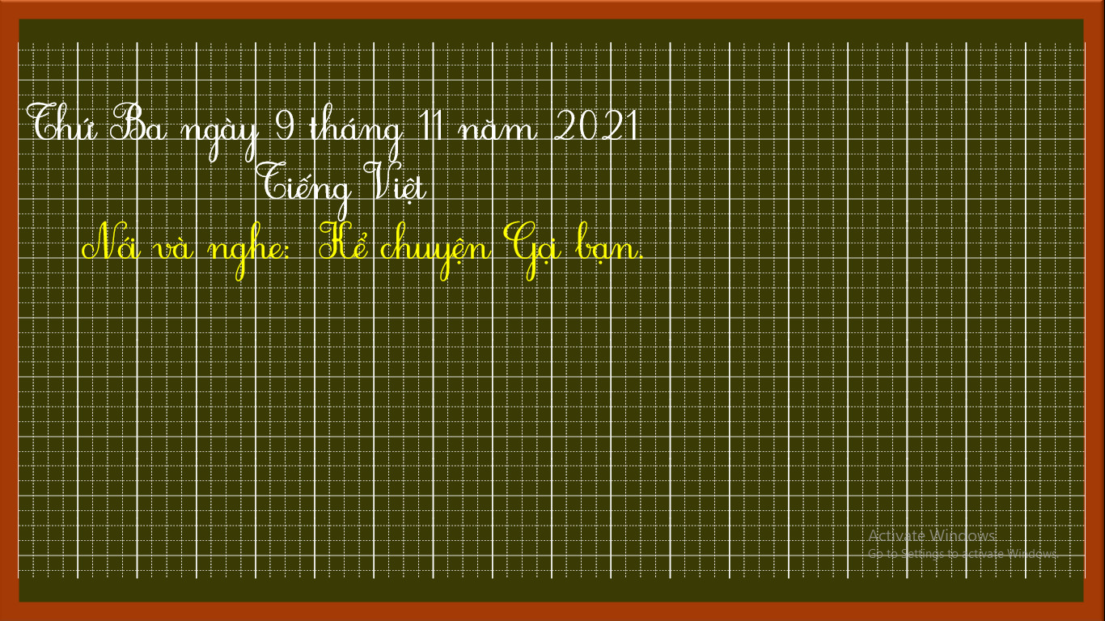

Slide 4
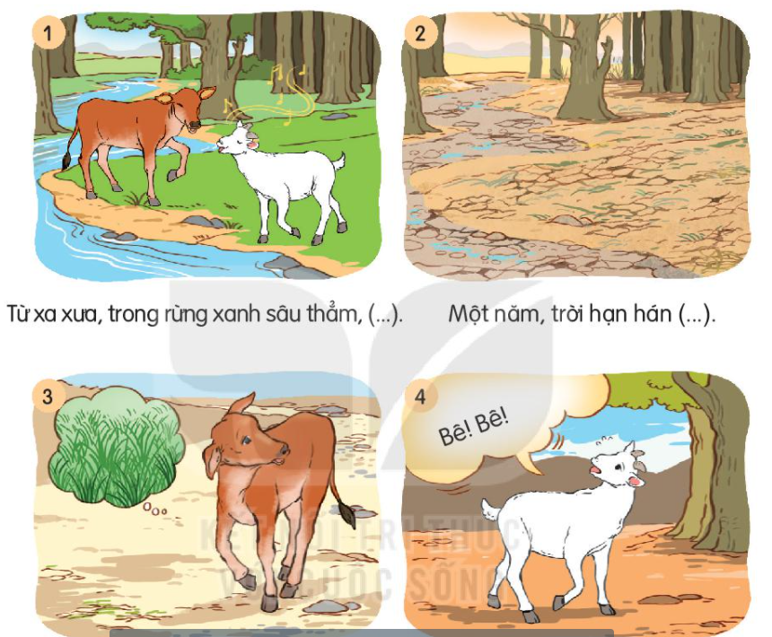
1. Dựa vào tranh minh họa câu chuyện trong bài thơ Gọi bạn và gợi ý, nói về sự việc trong từng tranh.
Khung cảnh trong tranh như thế nào?
Nhân vật trong tranh là ai?
Bê vàng đi tìm cỏ, (...)
Dê trắng thương bạn, (...)
Đến bây giờ, dê trắng, (...)

Slide 5
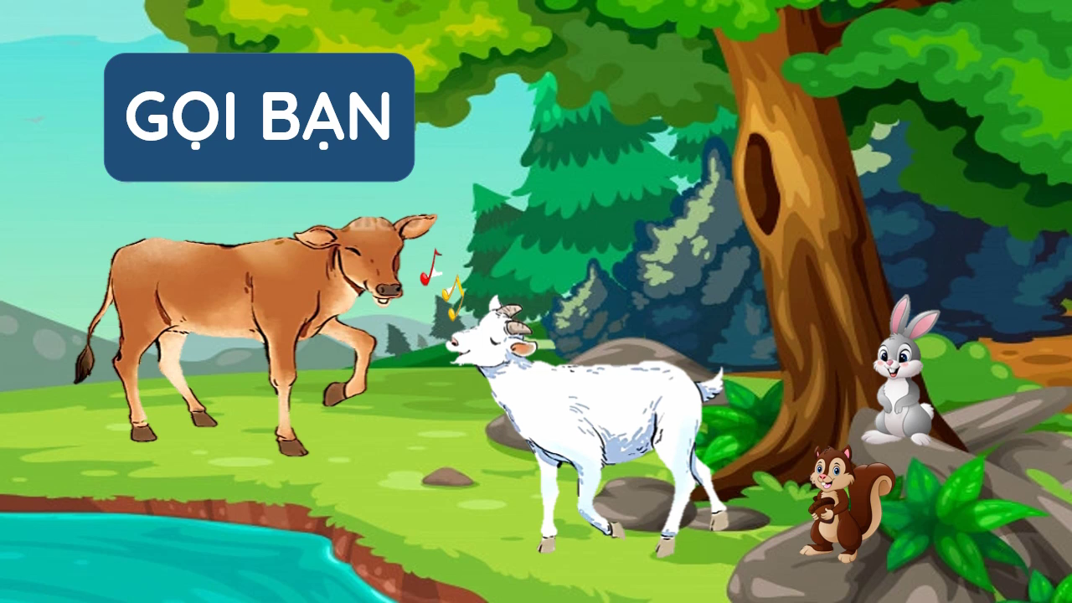

Slide 6
2. Chọn kể 1 - 2 đoạn của câu chuyện theo tranh.
Bê vàng đi tìm cỏ, (...)
Dê trắng thương bạn, (...)
Đến bây giờ, dê trắng, (...)

Slide 7

3. Kể tiếp đoạn kết của câu chuyện theo ý của em.
Hoạt động nhóm
Đến bây giờ dê trắng vẫn đi khắp nơi tìm bạn. Đi đến đâu dê trắng cũng hỏi mọi người xem có thấy bạn bê vàng không. Cuối cùng bác Voi chỉ cho dê trắng rằng bê vàng đang ăn cỏ cạnh bờ suối bên kia. Dê trắng vội chạy tới, 2 bạn gặp nhau vừng mừng vừa tủi.

Slide 8
Viết 2 - 3 câu nêu nhận xét của em về đôi bạn bê vàng và dê trắng trong câu chuyện trên.
Bê vàng và bê trắng có một tình bạn thật đáng quý. Em rất ngưỡng mộ bê vàng và dê trắng!

Slide 9



CỦNG CỐ BÀI HỌC

